Slide 1
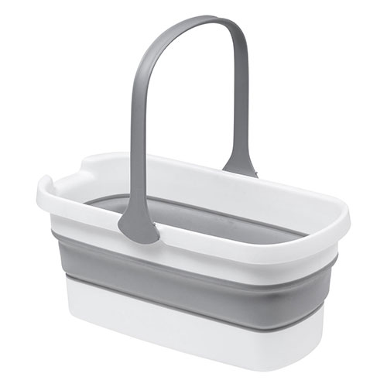


【提案書】
折りたたみバケツ 四角 小物入れ 12L 取っ手 コンパクト 掃除 洗濯 洗い桶 キッチン アウトドア 防災
特徴
12リットルサイズの取っ手付き折りたたみバケツです。コンパクトの折りたたむことが出来るため、収納場所に困らず非常に便利。アウトドアシーンや災害時用などにも役立ちます。
納期
納期スペース
仕様
素材：PP（ポリプロピレン）、TPR（熱可塑性エラストマー）
サイズ：約W485×D260×H75?470mm
容量：12L
重量：約720g
生産国：中国
注意事項：※適正容量以上に水を入れたり、使用中に衝撃を与えたりすると、水圧でバケツの壁が折りたたまれてしまう恐れがあります
お見積
お見積りスペース

